Slide 1

CONTROL DEL DOLOR I ALTRES SÍMPTOMES EN CURES PAL·LIATIVES

Slide 2

Objectius
Millorar els coneixements sobre:
Les principals símptomes present al pacient
Maneig farmacològic i no farmacològic de les símptomes més prevalents al pacient amb malaltia crònica avançada i terminal
Tractament del dolor

Slide 3
Necessitats dels malalts en situació pal·liativa
Tenir un bon control del dolor i altres símptomes
Evitar una prolongació inadequada del procés de morir
Mantenir la màxima autonomia
Poder alleujar la seva càrrega emocional
Reforçar els llaços afectius amb les persones estimades.
Singer PA et al. Quality End of Life Care: Patients’ Perspectives JAMA, 1999; 281:163-16

Slide 4
Necessitats dels malalts en situació pal·liativa
Alliberar-se dels molests símptomes de la malaltia
La seguretat d’un entorn acollidor que tengui
cura de les seves necessitats
L’atenció i suport d’un equip expert
La garantia que no seran abandonats
Craven i Wald Oxford Textbook of Palliative Medicine

Slide 5
Avaluar
Objectius i pla terapèutic
Comunicació
Aspectes organitzatius i de seguiment

Slide 6
Avaluar
    Valoració del símptoma
    Impacte emocional i qualitat de vida
    Valoració del contexte
Objectius i pla terapèutic
    Característiques
    Mesures farmacològiques i altres
Comunicació
    Informació al pacient i família
    Suport emocional
Aspectes organitzatius i de seguimen
    Monitorització
    Accessibilitat i disponibilitat
    Treball en equip

Slide 7
Símptomes respiratoris
Alteracions de pell i mucoses
Símptomes gastrointestinals
Símptomes generals
Símptomes psiconeurològics
Dolor
Símptomes en Cures Pal·liatives

Slide 8
Dispnea
Hemoptisi
Tos
1. Símptomes respiratoris

Slide 9
Epidemiologia
La seva prevalença i severitat augmenten en la darrera setmana de vida.
Principal símptoma en més del 20% dels pacients en les darreres 48 hores de vida.
Causa multifactorial en càncer avançat, sense possibilitat de tractament eficaç.
a) Dispnea

Slide 10
Etiologia
Anèmia
ICC
Infecció pulmonar
Obstrucció bronquial
SVCS
Vessament pleural
Ascites
TEP

Slide 11
Formes clíniques de presentació:
Dispnea basal
Crisi de dispnea
Dispnea en l’agonia

Slide 12
Tractament de la dispnea:
Evitar desencadenants
Explicar el procés
Tractar la causa si és possible
Fàrmacs
Mesures no farmacològiques

Slide 13
Tractament de la dispnea:
PACIENTS QUE NO PRENEN MORFINA
1) 2,5-5 MG CADA VEGADA QUE PRECISI
Considerar morfina regular si precisa més de dos – tres dosi
extra al dia.
2) 2,5- 5 MG CADA 4 HORES
PACIENTS EN TRACTAMENT AMB MORFINA
INCREMENT DE LA DOSI PRÈVIA EN UN 25-50 %

Slide 14
Tractament crisi de dispnea:
MORFINA: Dosi extra equivalent al 50 % de la dosi pautada V.O. cada 4 h
CONSIDERAR MIDAZOLAM
CONSIDERAR VIA SUBCUTÀNIA

Slide 15
Altres tractaments de la dispnea:
DIAZEPAM ORAL: a partir de 2 mg cada 8 horas
CLORPROMAZINA: 25-50 mg; dosis nocturna
CORTICOIDES: Dexametasona 2-4 mg cada 6-8 horas
OXIGENOTERAPIA

Slide 16
Mesures no farmacològiques
Companyia tranquilitzadora
Aire fresc sobre la cara (ubicar al pacient aprop d’una finestra, ventiladors )
Posició confortable
Adaptació a l’estil de vida
Tècniques de relaxació

Slide 17
Dispnea
Hemoptisi
Tos
1. Símptomes respiratoris

Slide 18
b) Hemoptisi
ETIOLOGIA
INFLAMATÒRIES | MPOC, Bronquitis, aguda, TBC, bronquiectasia, fibrosis quística, abscés pulmonar, pneumònia, embolia pulmonar sèptica, afectació pulmonar micòtica o parasitària
TUMORALS | Carcinoma pulmonar, adenoma bronquial
ALTRES | TEP, estenosi mitral, traumatisme traqueobronquial, cossos estranys, fístula broncoalveolar, etc.

Slide 19
Tipus de presentació de l’hemoptisi:
Hemoptisi no aguda
Hemoptisi massiva:
    Definida com > 200 mL / 24 h. ó 40 cc/h
    La que causa la mort en un curt període de temps

Slide 20
Tractament de l’hemoptisi NO aguda:
  Retirar AINEs; AAS
  Antifibrinolítics
  Valorar radioteràpia
  Valorar corticoides
  Adrenalina nebulitzada

Slide 21
Mesures no farmacològiques
Mantenir la calma
Oferir una explicació adaptada a la situació del pacient i família.
Posar el pacient en la postura que li resulti més confortable
Utilitzar talles o tovalloles de color

Slide 22
Tractament farmacològic hemoptisi massiva
Sedació pal·liativa
*Midazolam
*Clorur Mòrfic
Via SC i medicació preventiva
Valorar via endovenosa per si es produeix un shock

Slide 23
Dispnea
Hemoptisi
Tos
1. Símptomes respiratoris

Slide 24
Identificar i tractar la causa, si és possible.
Afavorir la tos si és productiva
Suprimir la tos si és inefectiva i pot ser esgotadora
Tos

Slide 25
Etiologia de la tos
Ambientals | Estímuls químics Tèrmics | Fums, tabac, contaminació. Gasos: salfuman, llexiu, amoniac Aire fred Aire calent
Càncer | Irritació mecànica vies Irritació mecànica de seroses Irritació diafragmàtica Fístula traqueoesofàgica Linfangitis carcinomatosa | Faringe, tràquea, bronquis Pleura, Pericardi
Infeccions | Per debilitat i/o enllitament Per inmunodeficiència | Càncer, SIDA, induïdes per fàrmacs, malnutrició
Altres | Rinorrea posterior Insuficiència cardíaca IECA EPOC / Asma Fibrosis pulmonar Alèrgia Patologia esofàgica Malalties granulomatoses Patologia neuromuscular

Slide 26
Tractament
Explicació senzilla al malalt i família
Evitar causes externes / desencadenants
Mesures posturals

Slide 27
Tractament etiològic:
Antibiòtic
Mucolítics
Broncodilatadors
Ansiolític

Slide 28
Tractament simptomàtic:
Només tos: DEXTROMETORFANO
Tos i dolor:
  CODEÏNA: 15 mg/4-6 h/V.O.
  CL. MÒRFIC: 5 mg/ 4 h/ V.O.
  Tos rebel:
    Associar Dextrometorfano+ Mòrfic ?
    Metadona 3-5 mg/ 8 h/ V.O.?
    Anestèsics locals via inhalatoria.

Slide 29
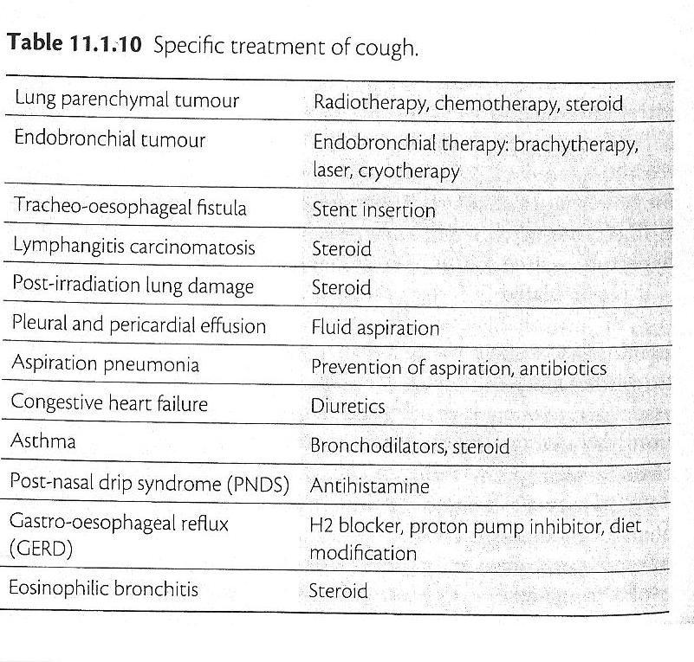
G. Hanks; N.I. Cherny; et al: Oxford Texbook of Palliative Medicine. Oxford University Press. Fourth edition. 2010.
Notes:
(Mencionar)
TRATAMIENTO ENDOLUMINAL : mejoría de tos/disnea/hemoptisis
LÁSER ENDOBRONQUIAL 90% mejoría sintomática inmediata
ELECTROCAUTERIZACIÓN : más barata y sencilla que la anterior. ES: quemadura, hemorragia
CRIOTERAPIA: requiere de más tiempo que las técnicas anteriores. Sencilla de aplicar y con menos complicaciones
. DIURÉTICOS

Slide 30
Símptomes respiratoris
Alteracions de pell i mucoses
Símptomes gastrointestinals
Símptomes generals
Símptomes psiconeurològics
Dolor
Símptomes en Cures Pal·liatives

Slide 31
Xerostomia
Úlcera tumoral
Úlcera per pressió
Pruïja
2. Alteracions de pell i mucoses

Slide 32
a) Xerostomia
Manisfestació clínica de la sequetat de boca per disminució de la secreció salivar.
Repercusió local i sistèmica. La persona té dificultats per activitats com beure, menjar, parlar, besar,… que disminueixen la seva qualitat de vida.
Causes: Reducció de la secreció, afectació de la mucosa oral, deshidratació, emocional, farmacològica, etc.

Slide 33

Tractament
Mesures no farmacològiques (glopejar camamilla amb llimona, xupar trossets de pinya, caramels de menta,…)
Mesures farmacològiques:
(pilocarpina 5mg/8h V.O., saliva artificial)

Slide 34
Xerostomia
Úlcera tumoral
Úlcera per pressió
Pruïja
2. Alteracions de pell i mucoses

Slide 35
b) Úlcera tumoral
Lesió produïda per la infiltració i proliferació de cèl·lules tumorals en la pell.
Freqüent en càncer de mama, cap i coll.
Clínica: Mala olor, exudat, dolor, sagnat, afectació psicològica, alteració social.
Tractament: específic i simptomàtic (mala olor, exudat, hemorràgia, …)

Slide 36
Xerostomia
Úlcera tumoral
Úlcera per pressió
Pruïja
2. Alteracions de pell i mucoses

Slide 37
c) Úlcera per pressió
Valoració global del malalt : pronòstic, clínica, actitud curativa vs pal·liativa
Tractament: mesures preventives, objectiu pal·liatiu.

Slide 38
Xerostomia
Úlcera tumoral
Úlcera per pressió
Pruïja
2. Alteracions de pell i mucoses

Slide 39
d) Pruïja
Sensació cutània local o general desagradable
que incita a gratar-se.
Present en el 80% en colestasi secundària a
la neoplàsia.
Classificació: pruritceptiu, neuropàtic, neurogènic, psicògen
Causes: procés tumoral, complicacions secundàries al procés neoplàsic o tractament, causes externes.

Slide 40
Tractament
Mesures no farmacològiques
Mesures farmacològiques:
  Tòpiques (calamina, òxid de zinc,…)
  Sistèmiques (antihistamínics, doxepina, ondasetron, paroxetina, mirtazapina,…)

Slide 41
Símptomes respiratoris
Alteracions de pell i mucoses
Símptomes gastrointestinals
Símptomes generals
Símptomes psiconeurològics
Dolor
Símptomes en Cures Pal·liatives

Slide 42
Nàusees i vòmits
Restrenyiment
Obstrucció intestinal
3. Símptomes gatrointestinals

Slide 43
a) Nàusees i vòmits
Causes: Activació de quimiorreceptors perifèrics i estimulació de la via vagal; estimulació del centre del vòmit; estimulació de la zona “gatillo”; estimulació oïda mitjà i intern; estimulació d´estructures cerebrals superiors
Tractament: Identificar i tractar la causa, mesures no farmacològiques, selecció adequada del fàrmac:
Antiemètics d´acció central, mixte o perifèrica excepte en cas d´obstrucció intestinal, valorar v.o., Butirofenonas/Fenotiacinas, Procinètics, Antihistamínics, Anticolinèrgics, Antagonistes receptors de la serotonina, Corticoides

Slide 44
Nàusees i vòmits
Restrenyiment
Obstrucció intestinal
3. Símptomes gatrointestinals

Slide 45
b) Restrenyiment
Causes: Secundari a neoplasia o tractament, causes metabòliques, síndorme dolorosa ano-rectal, altres.
Complicacions: Impactació fecal, nàusees i vòmits, obstruccìó intestinal.
Tractament: Mesures generals, farmacològiques i rectals.
A tenir en compte: És el símptoma digestiu més freqüent, es dona en el 80% dels casos de darrers dies i 90% amb tractament opioide i sol estar infradiagnosticat

Slide 47
Nàusees i vòmits
Restrenyiment
Obstrucció intestinal
3. Símptomes gatrointestinals

Slide 48
c) Obstrucció intestinal
Causes: neoplasia, tractament, altres.
Manifestacions: nàusees/vòmits, dolor continu, absència d´eliminació de femta, distensió abdominal
Tractament: Tractament quirúrgic, tractament mèdic tradicional, endopròtesi i tractament pal·liatiu
A tenir en compta: freqüent en tumors digestius o pèlvics

Slide 49
Símptomes respiratoris
Alteracions de pell i mucoses
Símptomes gastrointestinals
Símptomes generals
Símptomes psiconeurològics
Dolor
Símptomes en Cures Pal·liatives

Slide 50
Astènia
Anorèxia-Caquèxia
4. Símptomes generals

Slide 51
a) Astènia
Estat que inclou cansament davant mínims esforços, disminució de la capacitat funcional, sensació de debilitat definida com la sensació anticipada de incapacitat de iniciar qualsevol activitat.
Tractament: Mesures generals, identificar causes específiques, valorar ús de fàrmacs (indicació en funció del pronòstic)
Dos grups:
  Corticoides
  Acetato megestrol
Alternatives:
  Metilfenidato
  EPO
A tenir en compte: Prevalença del 60-90% en pacient pal·liatiu. Símptoma infravalorada.

Slide 52
Sensació subjectiva valorable mitjançant escales unidimensionals i multidimensionals
Res
Lleu
Moderada
Greu
Escala verbal numèrica: 0-10
Notes:
52
ESCALAS MULTIDIMENSIONALES
Aunque más complejas, proporcionan una información más extensa y también de mayor calidad sobre el síntoma, pues miden aspectos distintos y complementarios del mismo. Miden tres componentes: sensorial, afectivo y evaluativo y proporcionan un índice para cada uno de las tres dimensiones. Nos proveen de una puntuación global y, también, de un índice de intensidad.
Son varias las que se han traducido y validado en el idioma español:
1) Brief Pain Inventory (BPI). Es un método rápido y de fácil comprensión por parte del paciente que éste se aplica así mismo. Hace referencia a los aspectos más relevantes del dolor como su intensidad, localización y cualidades así como las limitaciones que pudiera causar en las actividades diarias del paciente y su posible causalidad.
2) McGill Pain Questionnaire (MPQ). Es otro método de evaluación
multidimensional ampliamente difundido en USA, donde se valoran cuatro aspectos del dolor: su dimensión sensorial, la afectiva, la valorativa de sus distintos componentes y una miscelánea.

Slide 53
b) Anorèxia
A tenir en compte: Signe de mal pronòstic, Prevalença alta, fins el 80% de pacients amb càncer avançat. Fisiopatología incerta, implicant substàncias eliminades pel tumor i sistema inmunitari.

Slide 54
b) Anorèxia
Tractament: Valorar i tractar causes reversibles, dolor, nàusees, vòmits, restrenyiment, problemes locals a la boca . Mesures no farmacològiques:
  Informació adequada del procès
  Menjades petites i ↑ freqüència
  Sense restriccions a la dieta
  Entorn agradable, evitant olors desagradables i sabors forts
Tractament farmacològic:
Corticoides (dexametasona, prednisona)
Megestrol (Indicat en anorèxia associada a càncer i a la SIDA)

Slide 55
Símptomes respiratoris
Alteracions de pell i mucoses
Símptomes gastrointestinals
Símptomes generals
Símptomes psiconeurològics
Dolor
Símptomes en Cures Pal·liatives

Slide 56
Insomni
Ansietat
Delirium
5. Símptomes psiconeurològics

Slide 57
a) Insomni
Dificultat de conciliació, possibles causes: ansietat, por a dormir, a morir, cicle circadià alterat, dolor, consum d’estimulants.
Tractament no farmacològic: Mantenir patró regular de la son, Emprar el llit per dormir, Mitgdiada reparadora però no llarga, pell neta, seca i hidratada, psicoteràpia, tècniques de relaxació.

Slide 58
Tractament farmacològic:
  Insomni de conciliació
  Zolpidem/midazolam/lormetazepam
  Insomni de manteniment
  diazepam/lorazepam
  Insomni + ansietat
  clorazepato potásico/ketazolam/alprazolam
  Insomni en ancians
  clometiazol/lormetazepam

Slide 59
Insomni
Ansietat
Delirium
5. Símptomes psiconeurològics

Slide 60
b) Ansietat
A tenir en compta: Molt prevalent en CCPP, requereix d’abordatge multidisciplinar. I recolçament psicològic al pacient i família.
Tractament:
Benzodiacepines com a base farmacològica. Acció curta o intermitja com midazolam o lorazepam
Diazepam o clorazepato si hi han signes de final de dosi
Neurolèptics (haloperidol, risperidona) com a 2ª opció o si signes de delirium
Antidepressius (tricíclics com amitriptilina, ISRS com paroxetina o heterocíclics com mirtazapina, trazodona) si hi han signes de depressió

Slide 61
Insomni
Ansietat
Delirium
5. Símptomes psiconeurològics

Slide 62
c) Delirium
És un estat confusional agut que resulta d’una disfunció orgànica cerebral difusa
A tenir en compta: quadre psiquiàtric més freqüent en pacients oncològics terminals
Valoració:
Identificar factors causants o precipitants
Reconeixement precoç
Informació adequada a familiars i cuidadors

Slide 63
Causa tractable?
No
Sí
Predomina agitació
Tractament específic
Sí
No
Tractament específic
Tractament específic
Tractament específic

Slide 64
Miscel·lània
Haloperidol és el fàrmac d’elecció
Es pot afegir lorazepam si hi ha ansietat
Delirium amb agitació intensa valorar levomepromazina o midazolam
Hidratació ( IV-SC ) en cas de toxicitat opioide en pacients deshidratats

Slide 65
Símptomes respiratoris
Alteracions de pell i mucoses
Símptomes gastrointestinals
Símptomes generals
Símptomes psiconeurològics
Dolor
Símptomes en Cures Pal·liatives

Slide 66
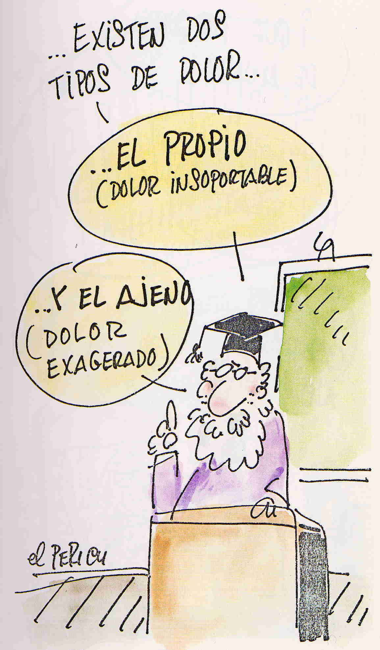
Dolor és tot allò que el malalt diu que ho és
Sternbach RA (1978)

Slide 67
6. Dolor
Símptoma amb una elevada prevalència en malalts amb càncer avançat.
El seu tractament i bon control solen anar associats a una mort digna.
Present entre el 60-80% dels malalts oncològics en aquesta situació amb una mitjana de 2-3 dolors diferents.
Es mesura mitjançant escales homologades (EVA, ENV,…)
La intensitat mitjana és d’un 5,11/10 i la mediana d’un 5/10.
Dolor controlat si intensitat dolor (ID) <3
Dolor acceptablement controlat si ID <5

Slide 68
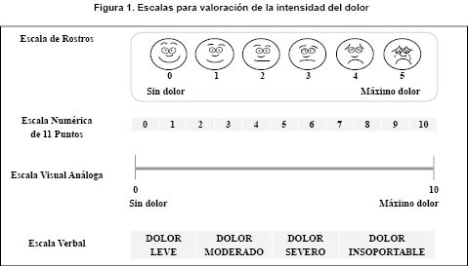

Slide 69
Símptomes associats al dolor
  De díficil control: Astènia, anorèxia, sensació de malestar
  Nàusees, ansietat, depressió, dispnea.
Tipus de dolor | %
Dolor nociceptiu somàtic o visceral | 77 %
Dolor neuropàtic | 11 %
Dolor mixte | 24 %
Dolor incidental | 38 %
Dolor irruptiu (2-3 episodis diaris) | 50 %

Slide 70
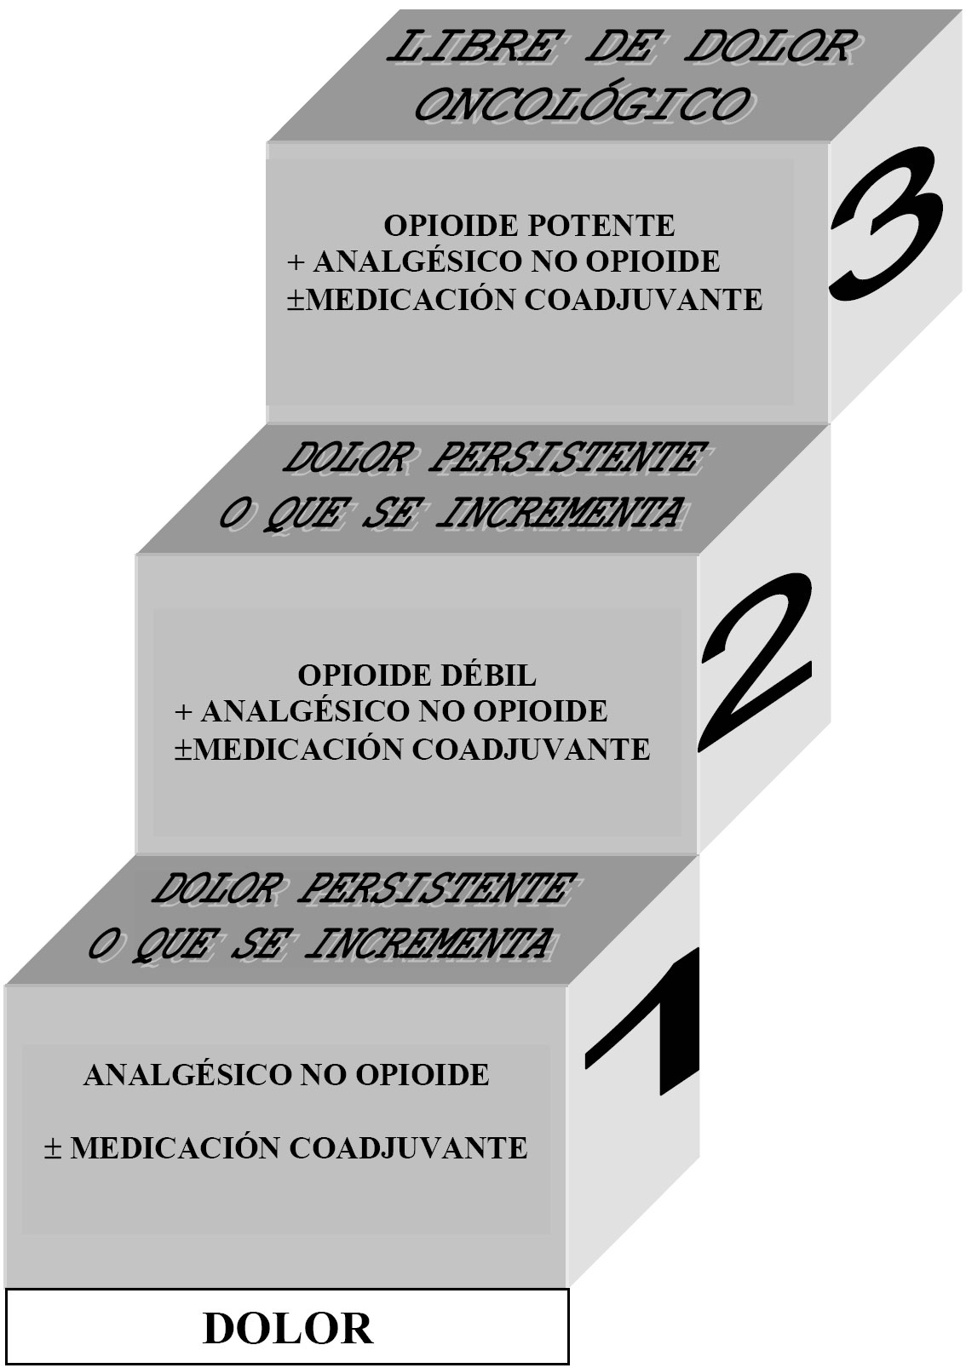
ESCALA ANALGÈSICA OMS
1^{r} ESCALÓ: PARACETAMOL, AAS, AINES, METAMIZOL
+ ADJUVANTS-COANALGÈSICS.
2^{n} ESCALÓ: CODEÏNA, DIHIDROCODEÏNA, TRAMADOL,
(ASSOCIACIÓ PARACETAMOL + CODEÏNA)
(ASSOCIACIÓ PARACETAMOL + TRAMADOL)
+ ADJUVANTS-COANALGÈSICS.
3^{r} ESCALÓ: MORFINA, FENTANIL, OXICODONA,
METADONA, BUPRENORFINA, MEPERIDINA,
HIDROMORFONA,…
+ ADJUVANTS-COANALGÈSICS.

Slide 71
INICI ÚS D’OPIACIS
Començar tractament amb opiacis quan hi ha dolor de
moderat a sever que no millora havent arribat a
Dosis màximes d’analgèsia del 2^{n} Escaló
TRAMADOL 400 MG/DIA
CODEÏNA 240 MG/DIA
O altres circunstàncies què així ho aconsellin
Ús terapèutic dels opiacis: tarctament dolor (sobretot nociceptiu), tractament de la dispnea, antitúsigen, antidiarreic.
No cal tenir un càncer per beneficiar-se
dels efectes dels opiacis

Slide 72
MORFINA
Opiaci potent d’elecció pel dolor agut intens i dolor cancerós crònic.
No té sostre analgèsic.
Principal alcaloide de l’opi.
Agonista pur receptors µ
Metabolisme hepàtic
Eliminació metabòlits és urinària

Slide 73
MORFINA ALLIBERAMENT RÀPID:
Via Oral (/4H.)
SEVREDOL, Comp 10,20 mg
ORAMORPH, Vials10,3O mg; solució 2mg/mL
SOLUCIÓ ACUOSA DE MORFINA FM
Via PARENTERAL:
VIALS 1%---> 1mL: 10 mg
VIALS 2%, 4%---> 1mL: 20 MG; 1mL: 40mg
MORFINA ALLIBERAMENT RETARDAT:
Via Oral (/12H.)
MST CONTINUS, comp 5, 10, 15, 30, 60, 100, 200 mg

Slide 74
FENTANIL
TRANSDÈRMIC. PEGATS:
DUROGESIC MATRIX, MATRIFEN,
FENTANILO MATRIX EFG. (12, 25, 50, 75, 100) / 72h
Indicats en malalts amb dolor estable
TRANSMUCÓS ORAL. COMPRIMITS “XUPAR”:
ACTIQ 200, 400, 600, 800, 1200 SP
COMPRIMITS BUCALS/SUBLINGUALS
EFFENTORA, ABSTRAL, …
INTRANASAL
PECFENT, INSTANYL
PEL·LÍCULA BUCAL (PEGAT BUCAL): BREAKYL 200, 400, 600, 800, 1200 micrograms

Slide 75
METADONA
METASEDIN, comp 5 mg, amp 10 mg/1mL
SOLUCIÓ ORAL DE METADONA 10 mg/10mL FM
Indicada pel dolor neuropàtic
OXICODONA
Dues vegades més potent que la morfina
ALLIBERAMENT RETARDAT: OXYCONTIN, comp 5, 10, 20, 40, 80 mg / 12 h; TARGIN (OXICODONA / NALOXONA, comp 5, 10, 20, 40 mg/ 12 h.
ALLIBERAMENT RÀPID: OXYNORM caps 5, 10, 20 mg/ 4-6 h; solució oral 10 mg/mL/4-6 h.

Slide 76
BUPRENORFINA
Via Oral: BUPREX comp SUBL
Transdèrmic, Pegats: TRANSTEC 35, 52.5, 70 / 84 h.
A TENIR EN COMPTA
Recordar que no tots els dolors són tributaris d’una escalada analgèsica amb opiacis
Pensar amb adjuvants i/o coanalgèsics (antidepressius, corticoids, anticonvulsivants).

Slide 77
EFECTES SECUNDARIS DELS OPIACIS
Al voltant d’un 50% malalts tractats amb opiacis presenten efectes adversos.
Més freqüents: Restrenyiment, boca seca, somnolència, nàusees.
Menys freqüents: Mioclonies, deteriorament cognitiu, pruïja
Rars: Depressió respiratòria, dependència
Menys d’un 10% dels malalts precissa canvi de tractament per efectes secundaris.
Prevenció / Tractament efectes secundaris: Sempre que es comença tractament amb opiacis explicar al malalt i família i pautar: Antiemètics (metoclopramida, haloperidol)
  Laxants (lactulosa,…)
Bona hidratació ( si és possible)

Slide 78
MITES SOBRE OPIOIDES
Adicció
Sedació
Depressió respiratòria
Notes:
La opiofobia crea infrautilización de analgesia opioide basada en el miedo irracional e indocumentado
78

Slide 79
ERRORS MÉS FREQÜENTS ÚS OPIOIDES
No utilitzar opioides fins que la malaltia és molt avançada
No aclarir pors i conceptes errònies sobre l’ús d’opioides.
No prevenir els efectes secundaris, ni tractar-los activament quan apareixen
Dosificar inadequadament (per defecte o per excés) o fer servir intervals inadequats
No determinar la causa del dolor i, per tant l’ús correcte de coanalgèsics i vies d’administració
No reconèixer el deteriorament de la funció renal (IRO)
No prescriure fàrmacs pel dolor irruptiu
Utilitzar les taules de conversions de opioides, sense individualitzar

Slide 80
IDEES FALSES SOBRE LA MORFINA
Que disminuiex eficàcia amb el temps
Que provoca adiccions
Que només s’usa al final de la vida
Que té “molts” d’efectes adversos
Que només és un analgèsic
Que acursa la vida
Que no se pot retirar
Que canvia el caràcter
Que només s’usa en dolors insuportables
Aquestes idees no tenen fonament científic

Slide 81
CONSIDERACIONS
Opiacis d’elecció per la majoria de dolors oncològics
No estalviar ús morfina
Produeix menys depressió respiratòria del què es creu
Deixar dosis de rescat
Procurar tenir talonari estupefaents (en RELE no)
Davant un dolor de difícil control pensar en adjuvants
Analgèsics, en una rotació d’opiacis al domicili, o segons les característiques del mateix o condicions de l’entorn remetre el malalt a centre hospitalari (Unitat de cures pal·liatives)

Slide 82
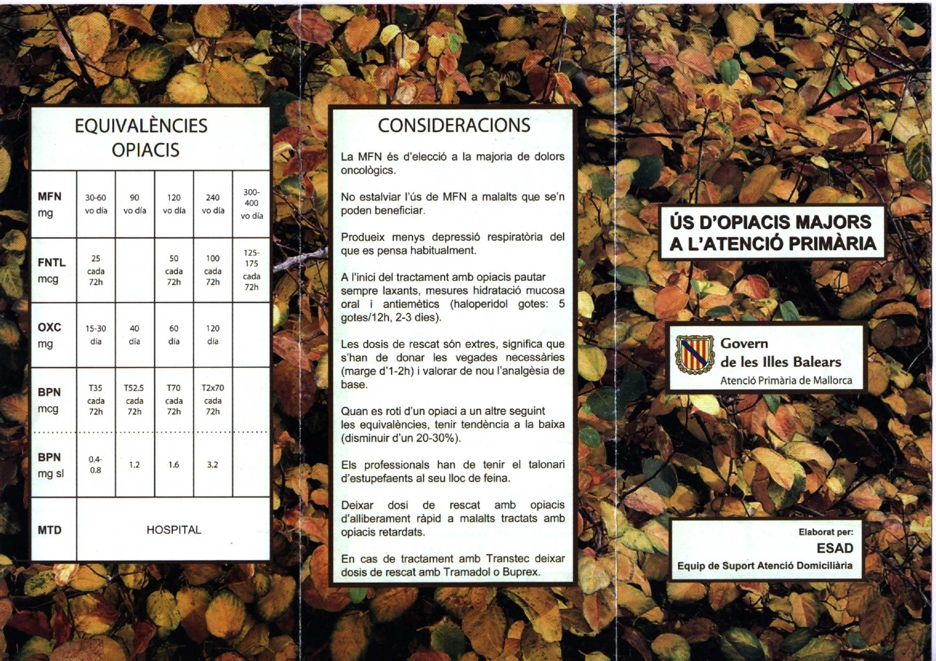

Slide 83
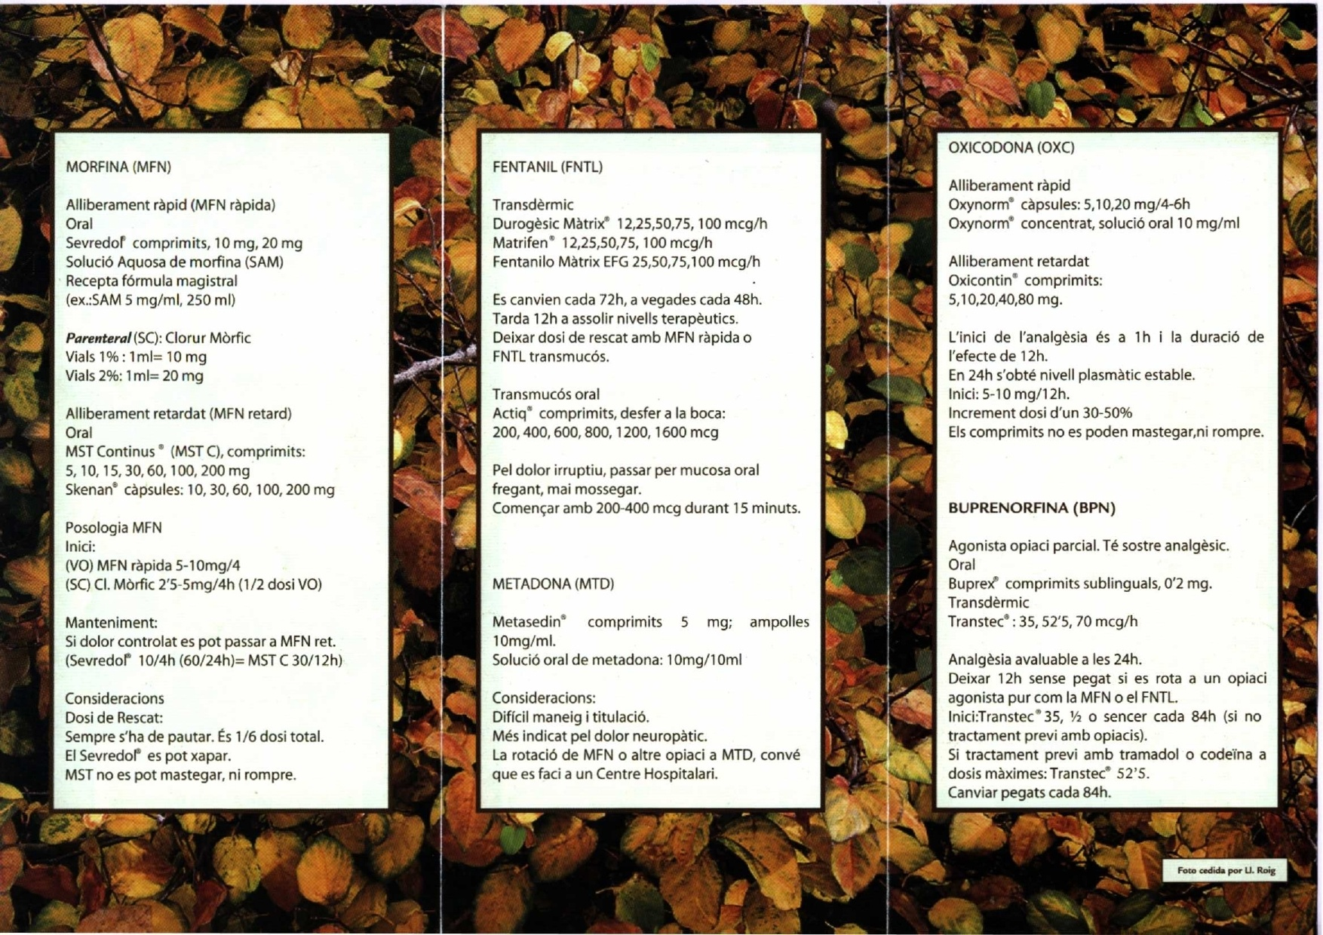

Slide 84
BIBLIOGRAFIA
Oxford textbook of palliative Medicine. Fourth edition. 2010
Guía de Atención al paciente al final de la vida. Grupo de trabajo de Cuidados paliativos de la Semfyc. 2008
Symptom Management in advanced cancer. Robert Twycross, Andrew Wilcock. Third edition
Guía de Práctica Clínica sobre Cuidados Paliativos. Ministerio de Sanidad y Consumo. 2008
Control de síntomas en pacientes con cáncer avanzado y terminal. J. Porta, X. gómez, A. Tuca. 2ª edición
Guía anorexia caquexia. Sociedad Española de Oncología Médica. 2005 http://www.palliative.org/PC/ClinicalInfo/PCareTips/ISSUE%202.pdf
Sociedad Española de Cuidados Paliativos. www.secpal.com

